Slide 1
Jinja2
Notes:
Jinja2 é um motor/mecanismo de templates em Python que permite passar variavéis de python para templates em HTML permitindo assim dar render a paginas web dinâmicas.

Slide 2
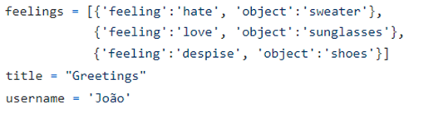
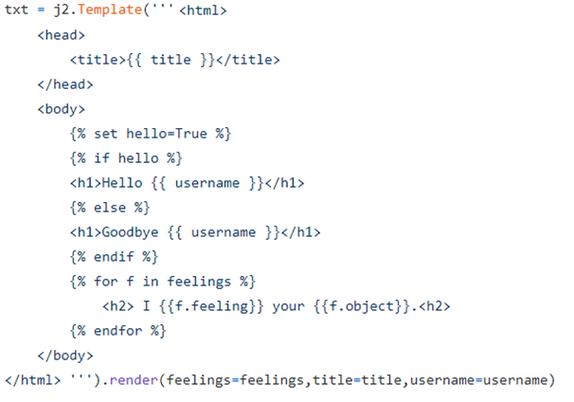
Exemplo 1

Slide 3
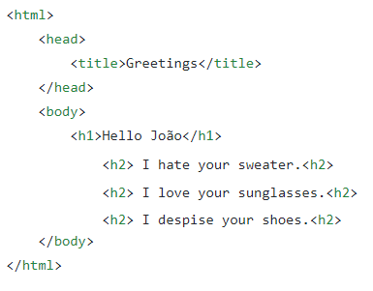
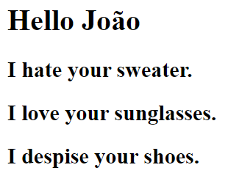
Exemplo 1

Slide 4
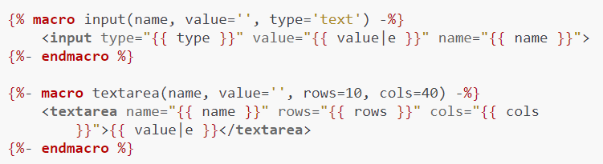
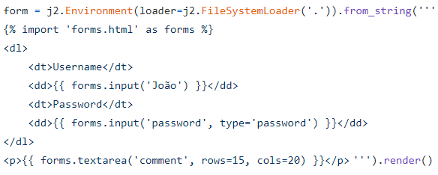
Exemplo 2
forms.html

Slide 5
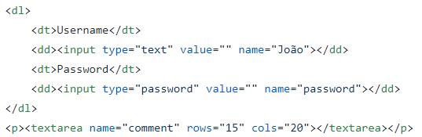
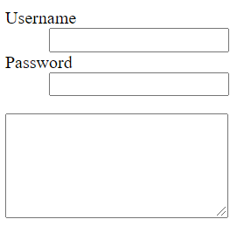
Exemplo 2

Slide 6
Flask
Micro Web Framework
Notes:
É considerada uma micro framework pois não requer que seja usada em conjunto com outras bibliotecas/ferramentas específicas.

Slide 7
Pros
Simples e fácil
Não requer nem faz uso de estrutura de ficheiros
Suporta o motor de templates jinja2
Cons
Trata pedidos sequencialmente
Organização e segurança cai no programador
Não possui built in support para databases connection

Slide 8
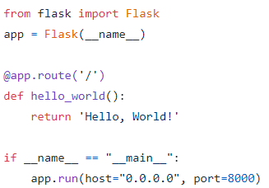
Exemplo 1

